Slide 1
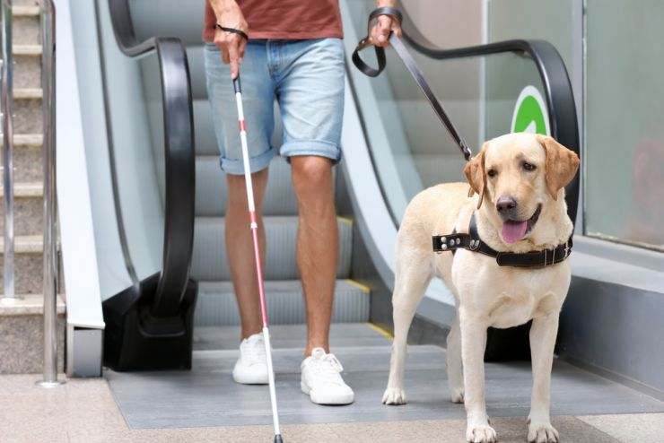
OFTALMOPEDIE
2. přednáška

Slide 2
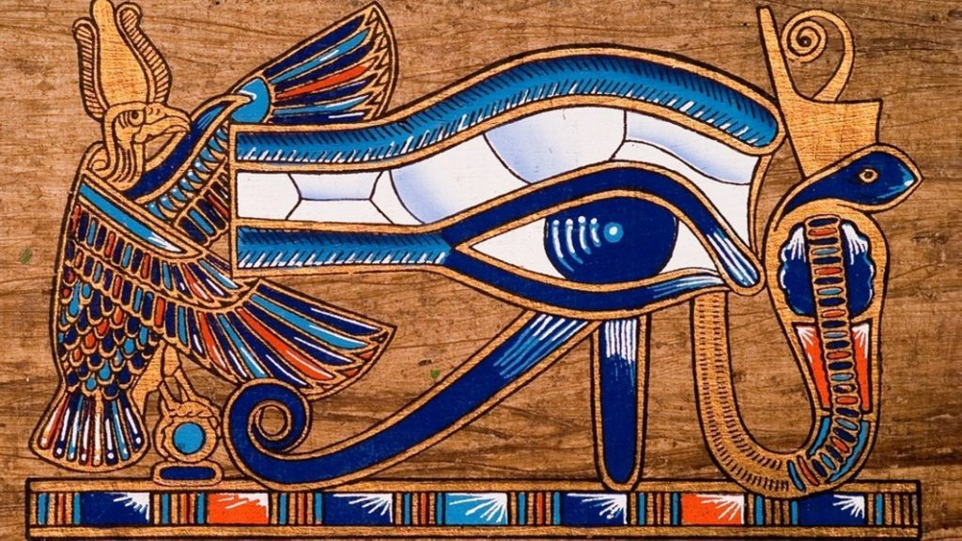
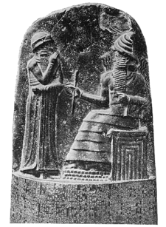
starověk
zákoník vládce Babylonu Chammurapiho (18. stol. př. n. l.)
STARÝ EGYPT
bůh Hor (lat. Horus) - bůh měsíčního svitu Chons - tzv. Horovo oko
nebylo povoleno usmrcování
slepcům bylo dovoleno pracovat X omezení ve výkonu práce
NEVIDOMÍ VZDĚLANCI: později osleplí boháči (římský senátor Appius Claudius)
Někteří i na vysokých školách, například Arab Al Amidi, nevidomý od dětství
X
nejubožejší z ubohých, kteří zmírají v bídě a neštěstí
451 př. n. l. Římský soubor zákonů 12 desek (Smýkal, 2020)

Slide 3
Středověk
boží trest x boží zkouška
Kláštery, později v tzv. špitály
1. katolický útulek pro nemocné a staré 369 (350) Xenodochium Basilius z Caesarei
„Později se křesťané za svá provinění vykupovali modlitbami, kterým byla připisována mocná síla. Modlitby slepců byly považovány za nejvzácnější a nejúčinnější. Lidé slepce navštěvovali, aby se s nimi modlili. Věřili, že hlas slepce vyslyší Bůh nejlépe." (Smýkal, 2000, str. 7)
Buddhismus: ochrana trpícím, dokonce jsou zmínky o jejich vzdělávání (Smýkal, 2000)

Slide 4
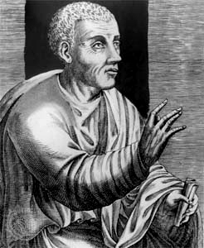
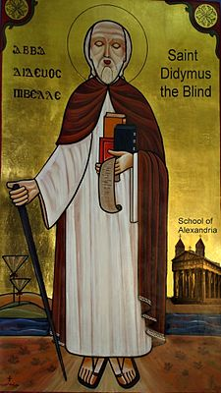
INDIE, ČÍNA
rozvoj očního lékařství (základ čočka)
rozeznali 76 očních chorob, ve staré Číně až 108 druhů, léčili akupunkturou
Čína r. 206 př. n. l. organizace nevidomých hudebníků
Římský rétor Marcus Fabius Quintillianus (35-95) učebnice „Institutio oratoria“ (RYTÉ PÍSMO), vzor písem TABELLA
Didymos z Alexandrie (313-398)
Japonsko: 850: privilegium k provozování masérství a hudby
970 nevidomí na univerzitě v Al-Asháru

Slide 5
UKÁZKA quintiLlianus
„vrýti písmeno na tabulku tak, aby se jím dalo jeti rydlem jako brázdě, neboť pak nebude hrot blouditi, jako bloudí na tabulkách voskových a vycvičí si klouby, když rychleji a častěji bude sledovati přesnou stopu.“
(ZEMAN, Josef. Svět nevidomých. Praha: typ. E. Grégr a syn, 1930, s. 85)

Slide 6
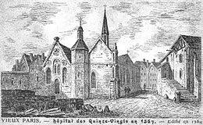
války
oslepování (slepé armády)
1041: zajatci v bitvě u Bělasice byzantským císařem Basiliusem XI.
1043: bitva u Varny: byzantský panovník Konstantin IX. po porážce vojsk Kyjevské Rusi
1260 (někde 1254) – 1780 francouzský král Ludvík IX., zvaný Pobožný - útulek QUINZE-VINGTS (boje u hory Belasica)
zvláštní pravomoce odpustky
vysoké poplatky pochování
nejkratší cesta do nebe pro hříšníky
1780 vodící psi

Slide 7
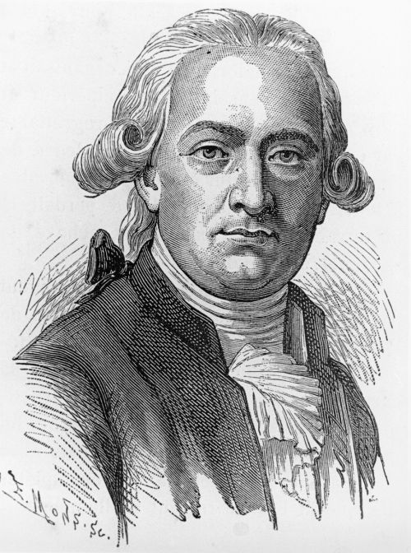
VALENTIN-HAÜY
17. listopadu 1784 veřejná zkouška před Société philantropique
1785: první ústav pro výchovu a vzdělávání nevidomých dětí na světě (v Paříži)
ESSAI: dát do rukou slepců takové prostředky k existenci, díky jimž se stanou i oni užitečnými pro společnost
měnil postoj společnosti vůči nevidomým, vybízel k tzv. rehabilitaci jejich lidství
* 13. LISTOPAD (1745)
hmat nahradí zrak
hladká reliéfní latinka
vyučování pamětně
sál pro exkurze

Slide 8
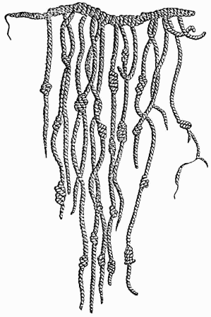
POČÁTKY písmA NEVIDOMÝCH
1312 Al Amidi (bagdádská univerzita) používal reliéfní písmo
uzlové písmo (Peru)
ze dřeva vyřezávané znaky,
písmena utvořená z drátu či rydlem (kovovým stilem)
vyryté písmo na voskovaných tabulkách zasazených ve dřevě apod. (Monatová, 1998)

Slide 9
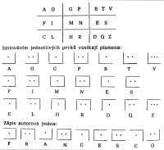
španělský učenec Francesco Lucas (2. pol. 16. stol.)
vyřezávaná písmena ze dřeva
vzdělávání nevidomých
Další významní učitelé:
Jakob Bernoulli (1654 – 1705), první známý učitel nevidomých, napsal knihu o tom, jak vzdělávat nevidomé; vytvořil reliéfní latinku pro svou žákyni.
Francesco LANA TERZI (1631 – 1687) italský mnich, 1670 vytvořil 1. bodové písmo (obrázek z www.apogeum.cz)

Slide 10
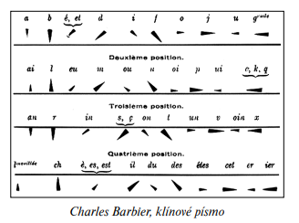
Josef Julius Barbier (1767-1841)
tajné písmo pro vojenské účely
Propichování
tzv. noční písmo
první skutečné bodové písmo vytvořil v roce 1815, konečná podoba 1819
Akademie věd v Paříži jej doporučila vyzkoušet v Pařížském ústavu pro mladé slepce.
Nevýhody: fonetický přepis + vertikálně delší než bříško ukazováčku

Slide 11
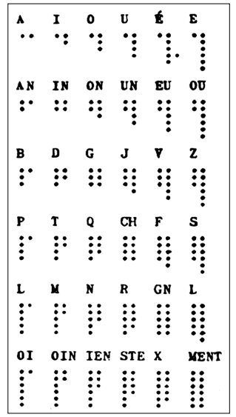
Nevýhody:
Fonetika

Slide 12
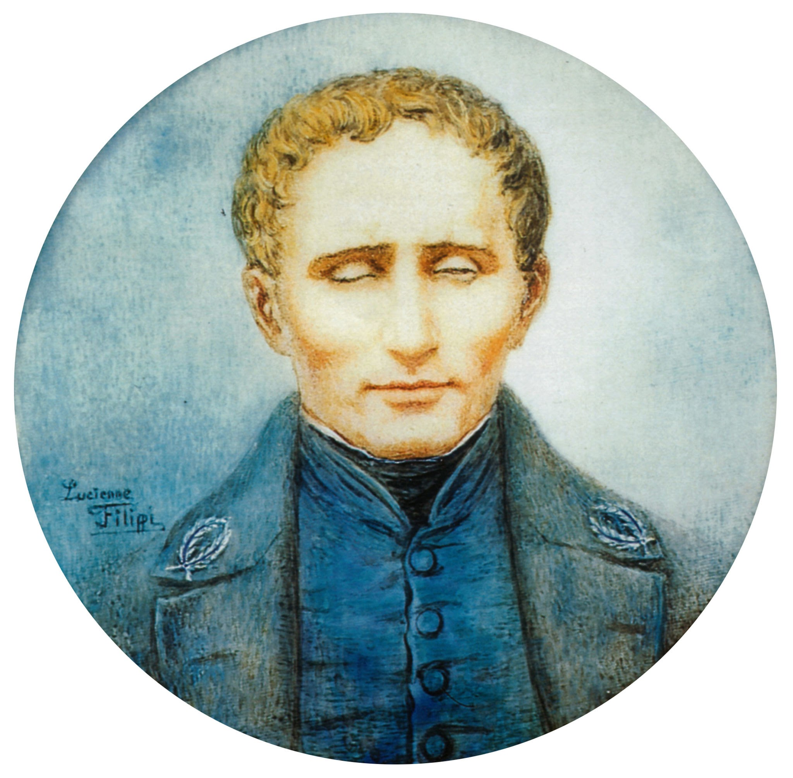
LOUIS BRAILLE (1809–1852)
pařížský ústav (hra na klavír a varhany)
pomocník učitele a později učitel
1825: soutěž pro nejlepší návrh na úpravu Barbiérova písma
L. Brail: z 12 6 bodové + ucelený jazyk pro použití v jiných jazycích, hudební notace, speciální zkratkopis
použitelný otevřený systém bodového písma pro nevidomé celého světa
Od roku 1938 tímto písmem psali nevidomí na celém světě (Monatová 1998).

Slide 13
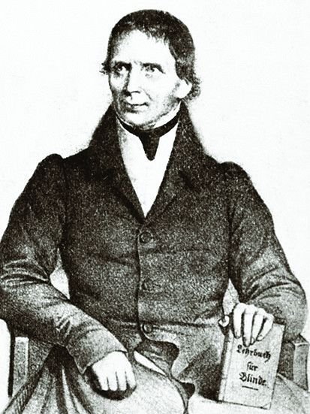
Johann Wilhelm Klein (1765-1848)
jeden z největších tyflopedů 19. století
1804: Výchovně vzdělávací ústav pro nevidomé ve Vídni
1809: jehlové písmo (vypichování velkých písmen běžné abecedy), r. 1811 první kniha
Vychoval několik nadšených tyflopedů, další ústavy
1826: zakladatel Zaopatřovacího a zaměstnávacího ústavu pro starší nevidomé

Slide 14
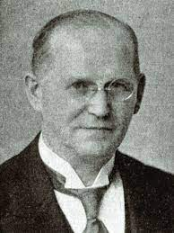
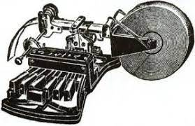
OSKAR PICHT (1871–1945)
propagátor vzdělávání nevidomých a organizátor jejich společenského života
ředitel Ústavu pro nevidomé v Brombergu a v Berlíně
Ústavní knihovna, opisovači (negativní písmo), snaha urychlit a zpřesnit
1899 (patent z roku 1901) sestrojil první prototyp psacího stroje pro nevidomé (9 patentů).

Slide 15
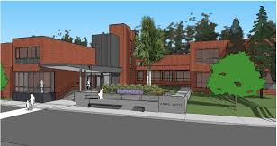
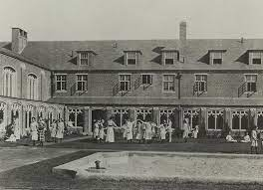
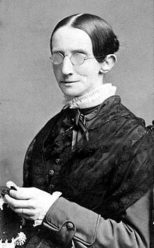
usa
Perkinsonův ústav
SAMUEL GRIDLY HOW
ředitel ústavu pro nevidomé v Bostonu (od 1831–1876),
velký vliv na výchovu a vzdělávání nevidomých ve Spojených státech
1837 dílna pro dospělé nevidomé: výroba košíků, kartáčů, matrací, vyšívaných produktů apod.
1837 LAURA BRIDGMAN (číst a komunikovat pomocí Braillova písma a manuální abecedy vyvinuté Charlesem-Michelem de l'Épée)
HOW i BRIDGMAN se proslavili po celém světě
THOMAS HANDASYD PERKINS věnoval dům, finance, 1847 zařízení, které sloužilo k dopisování nevidomých s vidomými

Slide 16
ČESKÉ ZEMĚ

Slide 17
HISTORIE ŠKOLSTVÍ PRO NEVIDOMÉ
1807 založen „Hradčanský ústav pro slepé – soukromý ústav pro slepé děti a na oči choré“ 1918 přejmenován na Hradčanský ústav pro slepé děti
spoluzakladatelem a od roku 1825 ředitelem byl ALOYS KLÁR (1763–1833): životní krédo: „Prospěti lidstvu podle nejlepších svých sil“
Pokračovatelem: Škola Jaroslava Ježka (Mateřská škola, základní škola, praktická škola a základní umělecká škola pro zrakově postižené, Loretánská 19, Praha 1,
1832 Klár založil Zaopatřovací a zaměstnávací ústav pro dospělé slepce („Klárův ústav“)
PAVEL ALOIS KLÁR (1801–1860)
RUDOLF MARIA KLÁR (1845 – 1898)

Slide 18
RUDOLF MARIA KLÁR (1845 – 1898)
V 16 letech měl převzít ústav (16 let), J. F. Běšín, jen azyl
Úkol: znovu vybudovat Ústav, ve kterém by se nevidomí vzdělávali a vyučili některým řemeslům, aby se po opuštění Ústavu mohli samostatně živit.
Vybudoval dílny, rozvíjen řemeslné obory
zavedl vyučování v rozsahu obecné školy
1897: mateřská škola
Zahraniční experti
Evropská úroveň
Střední škola a Mateřská škola Aloyse Klara, Vídeňská 756/28, 142 00 Praha 4 (https://aklar.cz/)

Slide 19
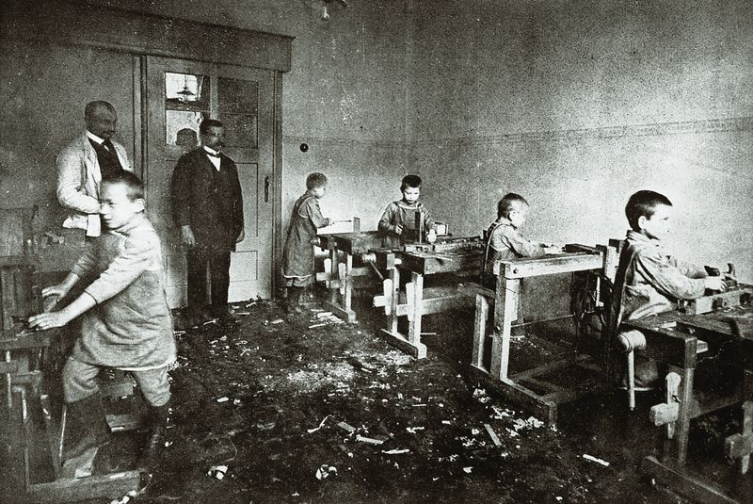
Nevidomí žáci při vyučování (1895)

Slide 20
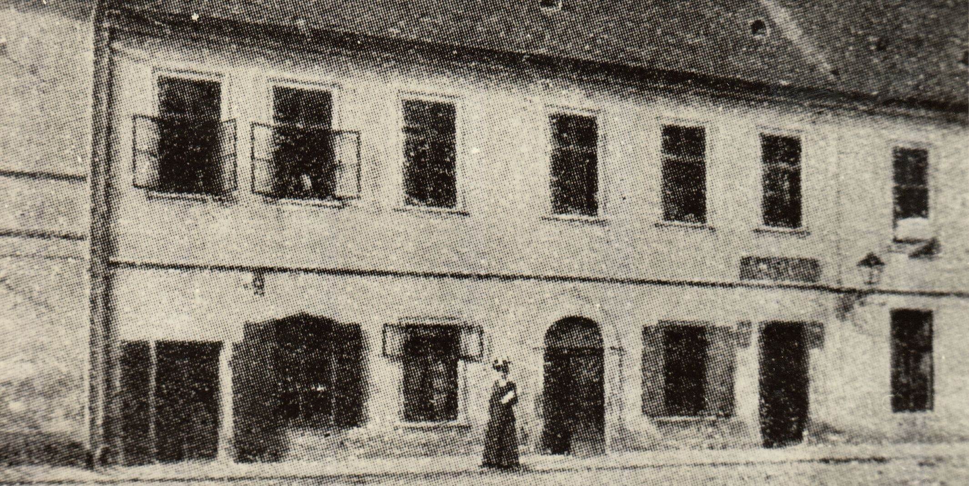
BRNO
1835 Brněnský ústav pro výchovu a vzdělávání nevidomých
Jan Nepomuk František Rafael BEITL
vídeňský ústav
1825 Ústav pro maďarské nevidomé děti v Bratislavě
Zábrdovice u Brna, malý soukromý ústav
1834: příprava podmínek pro otevření ústavu
povolení zřídit 15. 9. 1835„Rafael Beitl, učitel slepců, prosí o povolení, aby směl zahájit soukromé učební kursy pro slepé děti Moravy a Slezska do doby, než vstoupí v život veřejný vzdělávací ústav“
důraz hlavně na hudební vzdělávání, základní dovednosti v některých řemeslech a práce na pozemku
1846: výstavba budovy na Radvítově náměstí (dnešní Žerotínovo nám
J. R. Beitl na doporučení J. W. Kleina (který mu vystavil vysvědčení o kvalifikaci vychovávat nevidomé a neslyšící děti) povolán k vedení ústavu s podmínkou, že se mu povoluje vzít s sebou 15 nevidomých chlapců ze Zábrdovic.

Slide 21
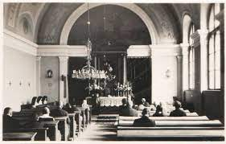
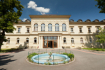
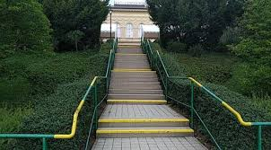
domov palata
25.11.1893 (budova do tvaru E, M a Ž,
, přijato 42 nevidomých a 20 zaměstnanců,
Rudolf Maria Klár,
ústav přejmenován na Ústav na zaopatřování slepců na Smíchově
V současnosti je kapacita Domova 125 klientů, 108 zaměstnanců
Zřizovatelem Domova je Hlavní město Praha
převážně ženy
průměrný věk 83 let
Poslání Domova: poskytovat komplexní péči lidem se zrakovým postižením a také snaha udržet jejich soběstačnost co nejdéle
www.palata.cz

Slide 22
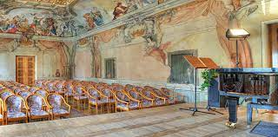
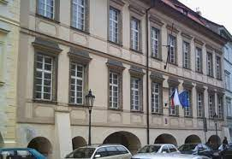
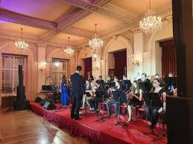
DEYLOVA VÝCHOVNA SLEPÝCH
1910 v Praze ryze český vzdělávací ústav
60 chovanců
Jaromír Doskočil, autor Prvního českého slabikáře pro nevidomé
Roku 1948 byl Deylův ústav spojen s hradčanským ústavem pro nevidomé
1960 přejmenována na Střední hudební školu internátní a Odbornou ladičskou školu internátní (zřizovatelem se stalo Ministerstvo školství)
1976 na Konzervatoř pro zrakově postiženou mládež a Odbornou ladičskou školu pro zrakově postiženou mládež.
1992 se jméno MUDr. Jana Deyla vrací do jejího názvu: Konzervatoř a Ladičská škola Jana Deyla.
2006 jako Konzervatoř Jana Deyla a střední škola pro zrakově postižené
od 31. 5. 2017 změnou zřizovací listiny jako Konzervatoř a střední škola Jana Deyla, příspěvková organizace.

Slide 23
po válce
2. světová válka hromadné vyvražďování osob s postižením (hlavně Německa a Rakouska)
v českých zemích: 1943 v Ústí nad Labem, Litoměřicích a Moravské Třebové
1948 Zákon o jednotné škole (nucený rozpad charitativních a soukromých institucí)
zákon 186/1960 Sb., uzákoněna speciální předškolní výchova postižených dětí
speciální školství kodifikováno jako samostatní síť škol a školských zařízení.
Školy podle stupně postižení
1978 byly školy přejmenovány na školy pro mládež vyžadující zvláštní péči, internáty
Někteří žáci byly ze systému vylučováni preventivně a týkalo se to žáků s těžkým mentálním postižením a dětí hluchoslepých, kteří byli diagnostikováni jako nevzdělavatelní.

Slide 24
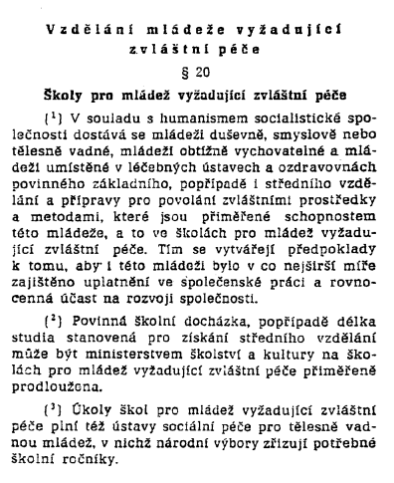
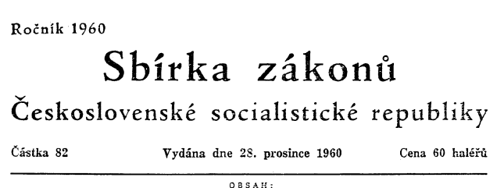

Slide 25
lehčí vady
Postupně začaly vznikat i třídy a školy pro žáky slabozraké a se zbytky zraku.
1919: první škola pro slabozraké v Berlíně
u nás: Brno (1927) první třída pro slabozraké žáky, poté 1943: v Praze
1952 mateřská škola pro slabozraké Praha
1954 škola pro slabozraké Litovel (prof. Vejdovský)
1963/1964 škola pro zbytky zraku Praha

Slide 26
SPECIÁLNÍ ŠKOLY PŘED ROKEM 1990
školy pro mládež vyžadující zvláštní péči – speciální školy
segregace od běžné populace
segregace postižených od sebe navzájem
segregace v rámci jednoho postižení (např. nevidomí x slabozrací)
internátní školy (od MŠ)
ale i pozitiva – vzdělaní učitelé, pomůcky, materiály, učebnice

Slide 27
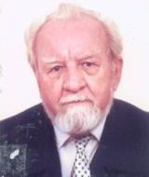
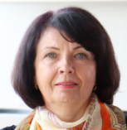
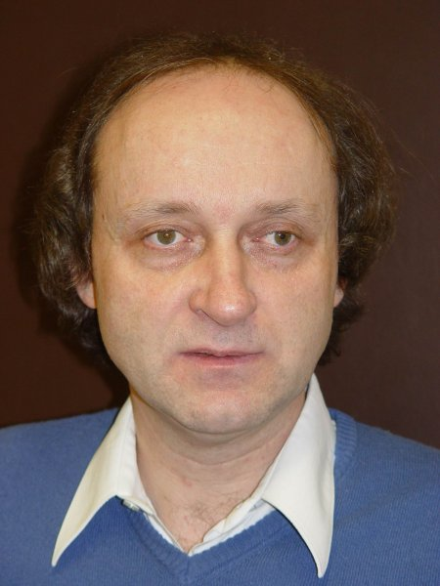
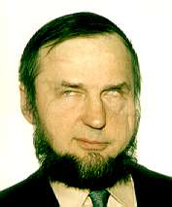
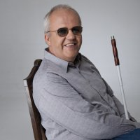
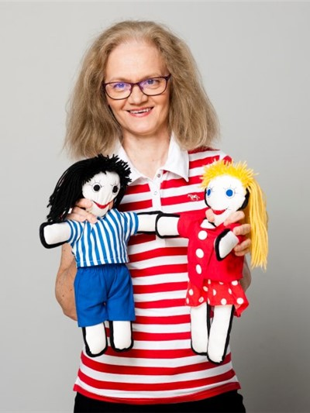
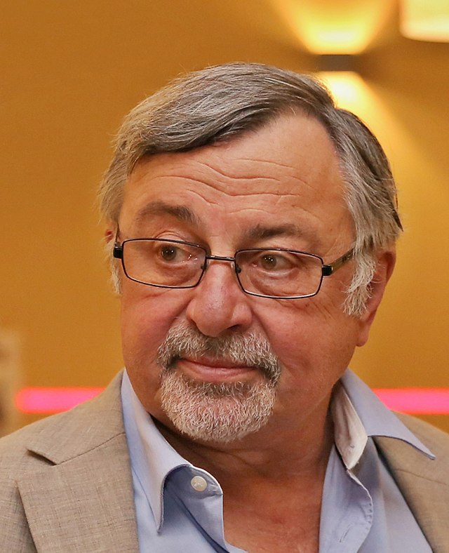
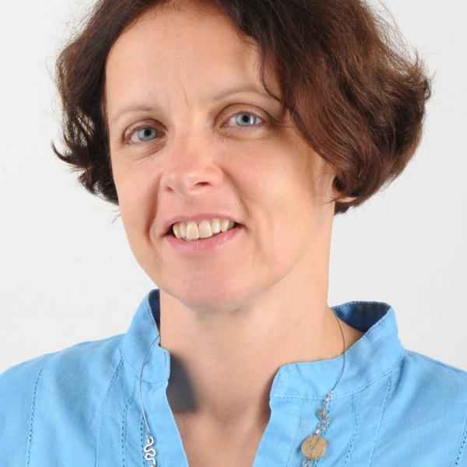
významní představitelé
prof. Ján Jesenský (1931 – 2009) rehabilitace
prof. PaedDr. Libuše Ludíková, CSc. (1957) slepohluchota
doc. PhDr. Lea Květoňová-Švecová, Ph.D. raný věk (1963)
Prof. PhDr. RNDr. Marie Vágnerová, CSc. (1946) psychologie
Doc. PhDr. Oldřich Čálek, CSc. (1946-2019) psychologie
PaedDr. Josef Cerha (1952-2020) legislativa
PhDr. Milan Pešák (1963), senátor 2010, legislativa
PaedDr. Skalická, Mgr. Hradílková – raná péče, diagnostika, zraková stimulace
PaedDr. Alena Keblová – školní věk
Mgr. Pavel Wiener - POSP

